Slide 1


Record a Presentation
Use the Camtasia Add-in to record your presentations. Start by going to the Add-ins tab.
الثانوية ( مسار الصحة والحياة )
الصف/ المرحلة
الثاني
الفصل الدراسي
مبادئ العلوم الصحية
المـــــــــــــــادة
اثراءات الفصل7+8+9
موضوع الدرس
رعد النفيعي
اسم المعلم

Slide 2

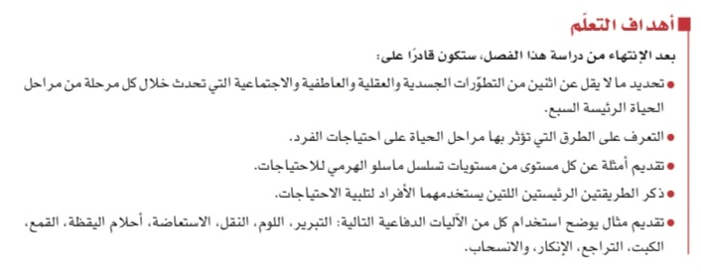
Record a Presentation
مبادئ العلوم الصحية 1-1
اثراءات الفصل 7+8+9
Use the Camtasia Add-in to record your presentations. Start by going to the Add-ins tab.

Slide 3

مبادئ العلوم الصحية 1-1
اثراءات الفصل 7+8+9

Slide 4

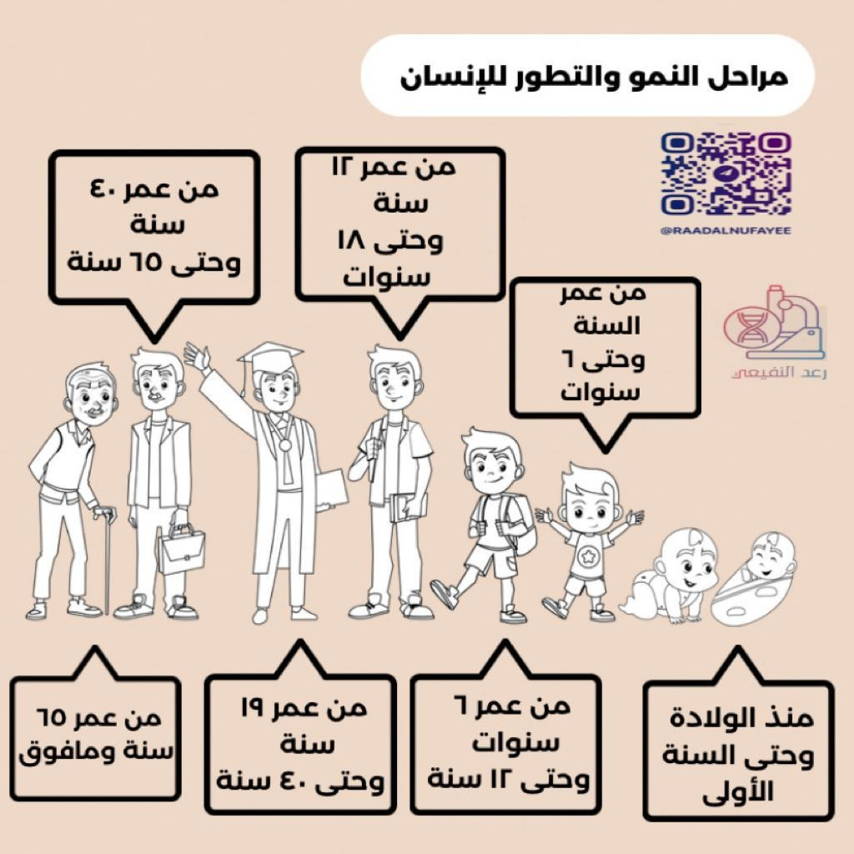
مبادئ العلوم الصحية 1-1
اثراءات الفصل 7+8+9

Slide 5

مبادئ العلوم الصحية 1-1
اثراءات الفصل 7+8+9

Slide 6

مبادئ العلوم الصحية 1-1
اثراءات الفصل 7+8+9

Slide 7
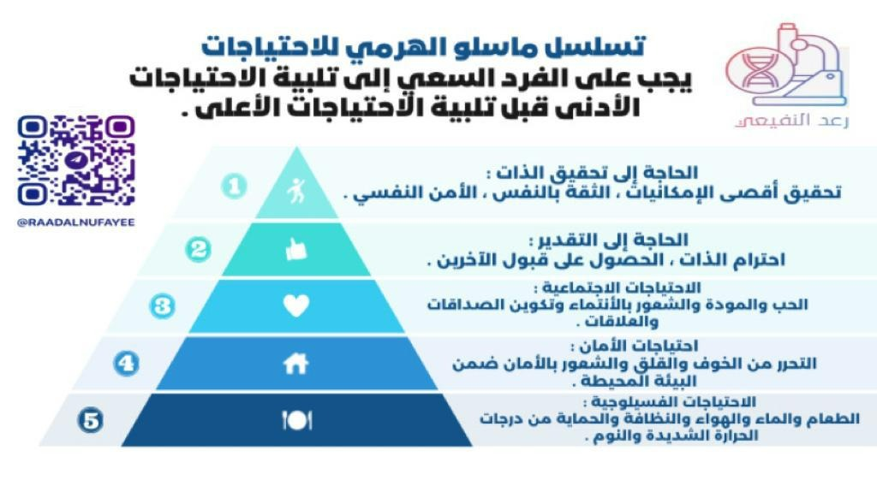
مبادئ العلوم الصحية 1-1
اثراءات الفصل 7+8+9

Slide 8

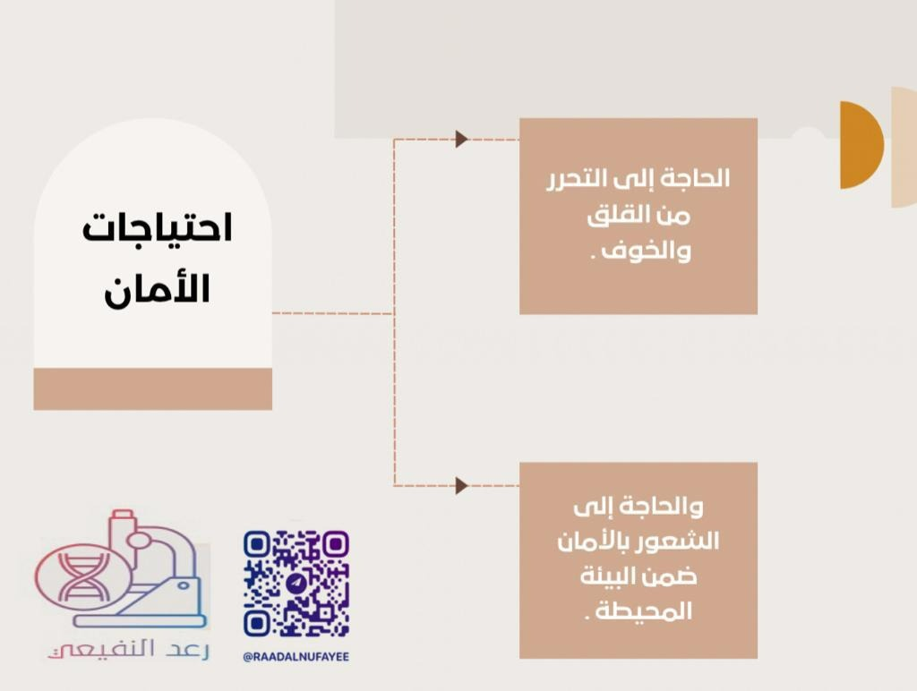
مبادئ العلوم الصحية 1-1
اثراءات الفصل 7+8+9

Slide 9
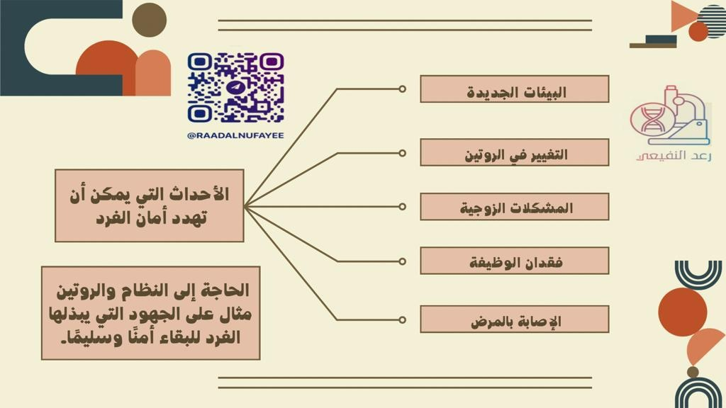
مبادئ العلوم الصحية 1-1
اثراءات الفصل 7+8+9

Slide 10

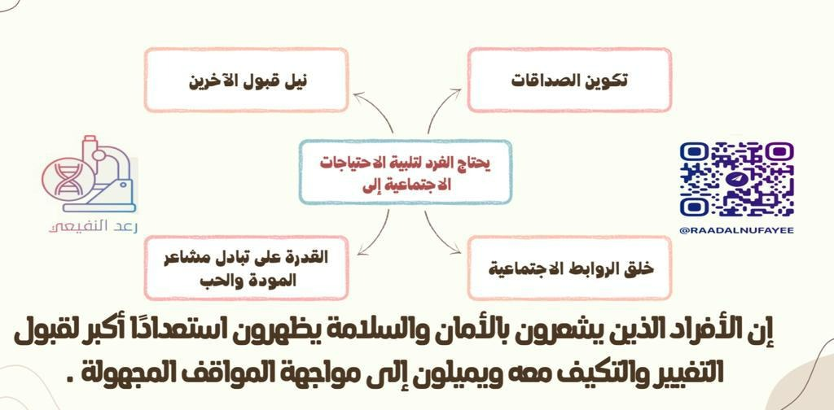
مبادئ العلوم الصحية 1-1
اثراءات الفصل 7+8+9

Slide 11
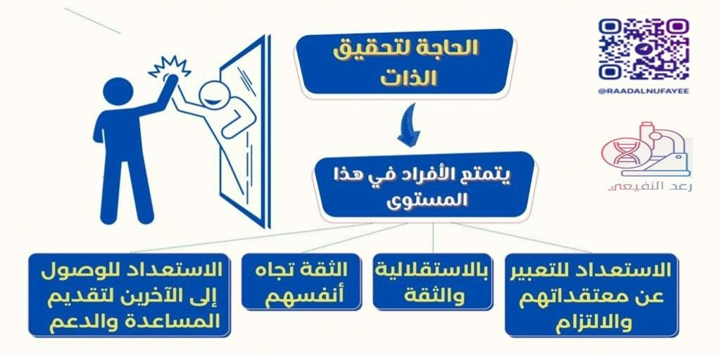
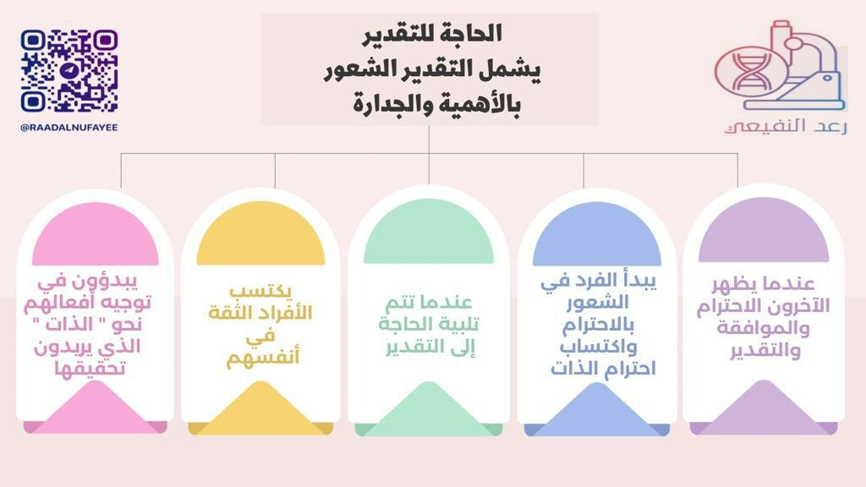
مبادئ العلوم الصحية 1-1
اثراءات الفصل 7+8+9

Slide 12

مبادئ العلوم الصحية 1-1
اثراءات الفصل 7+8+9

Slide 13
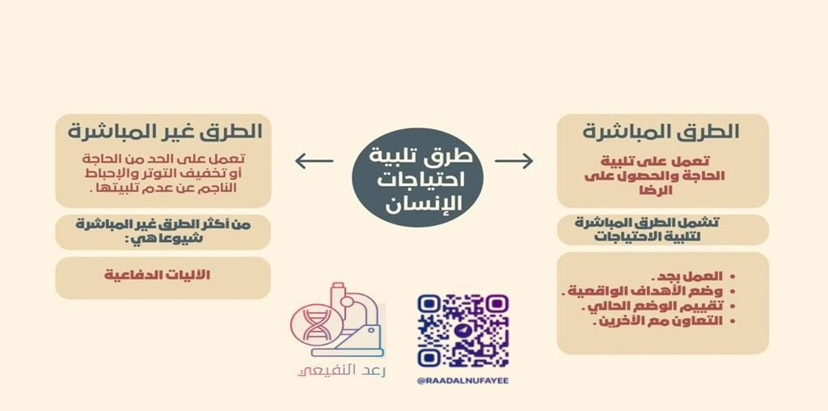
مبادئ العلوم الصحية 1-1
اثراءات الفصل 7+8+9

Slide 14
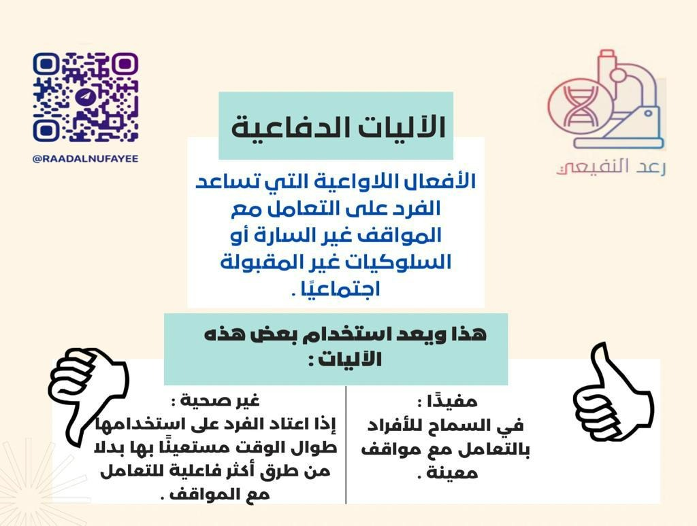

مبادئ العلوم الصحية 1-1
اثراءات الفصل 7+8+9

Slide 15

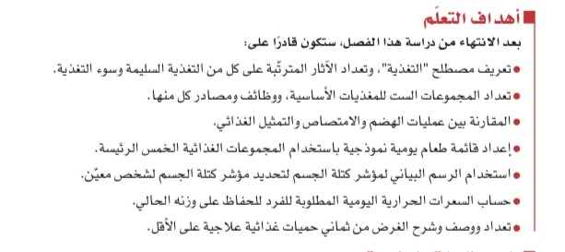
Record a Presentation
مبادئ العلوم الصحية 1-1
اثراءات الفصل 7+8+9
Use the Camtasia Add-in to record your presentations. Start by going to the Add-ins tab.

Slide 16

مبادئ العلوم الصحية 1-1
اثراءات الفصل 7+8+9

Slide 17

مبادئ العلوم الصحية 1-1
اثراءات الفصل 7+8+9

Slide 18
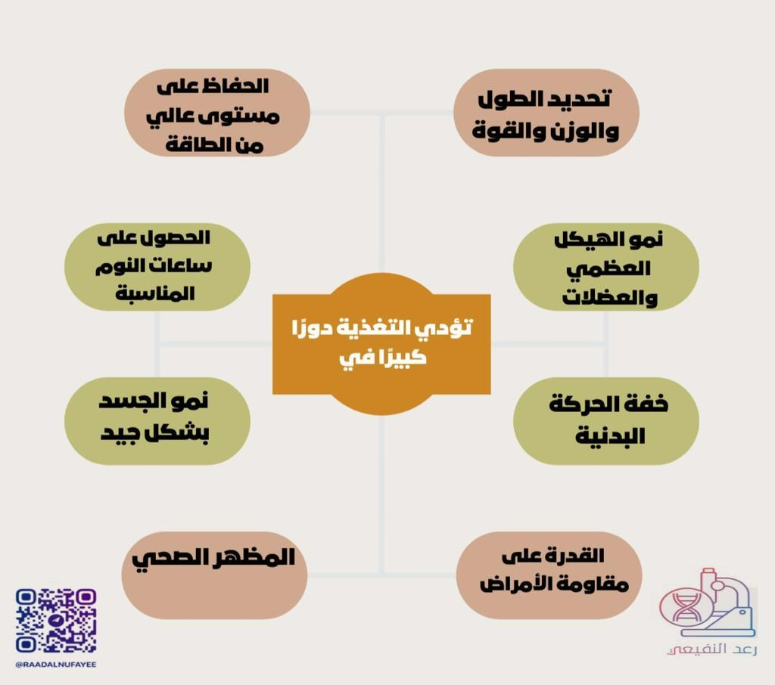
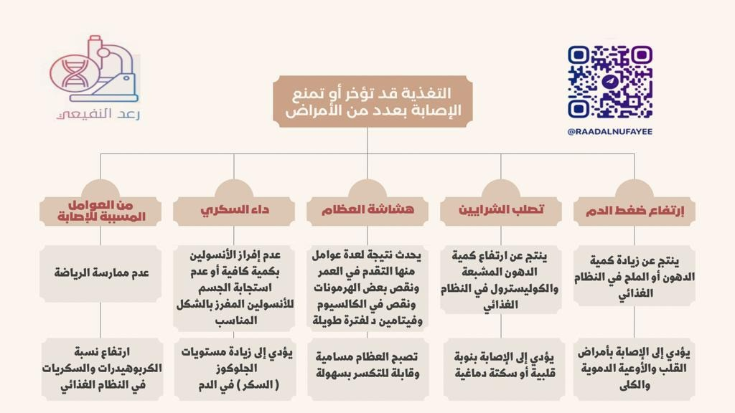
مبادئ العلوم الصحية 1-1
اثراءات الفصل 7+8+9

Slide 19
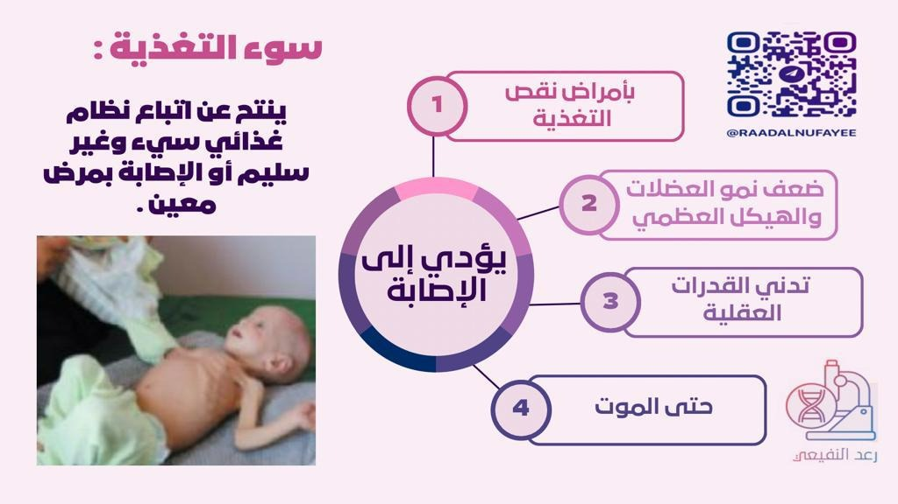
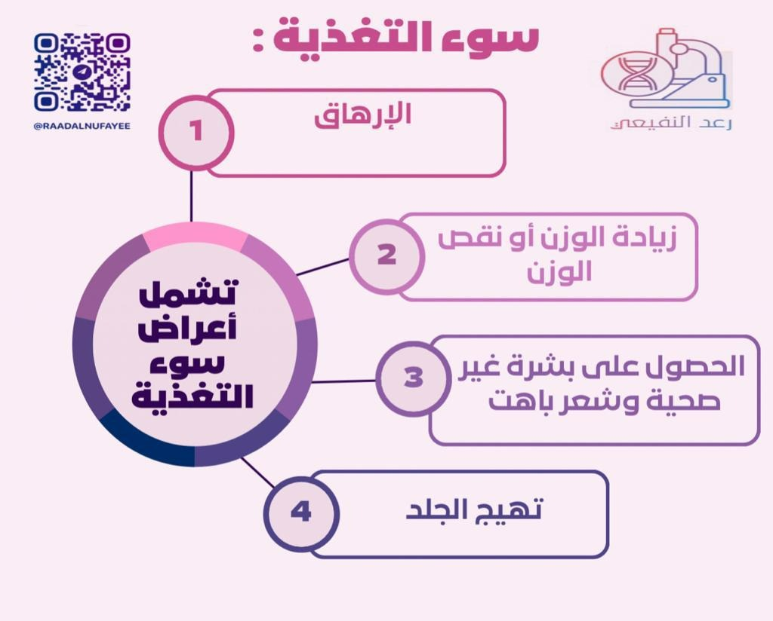
مبادئ العلوم الصحية 1-1
اثراءات الفصل 7+8+9

Slide 20

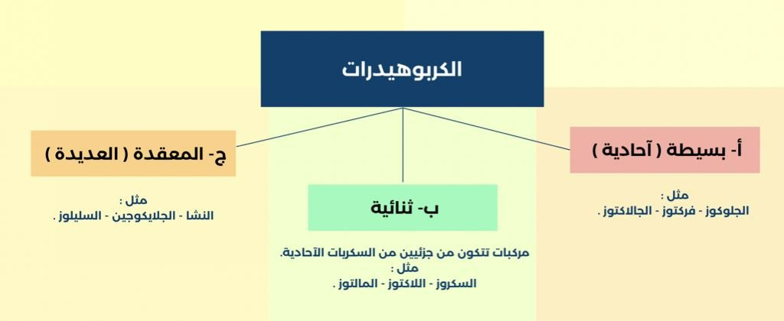
مبادئ العلوم الصحية 1-1
اثراءات الفصل 7+8+9

Slide 21
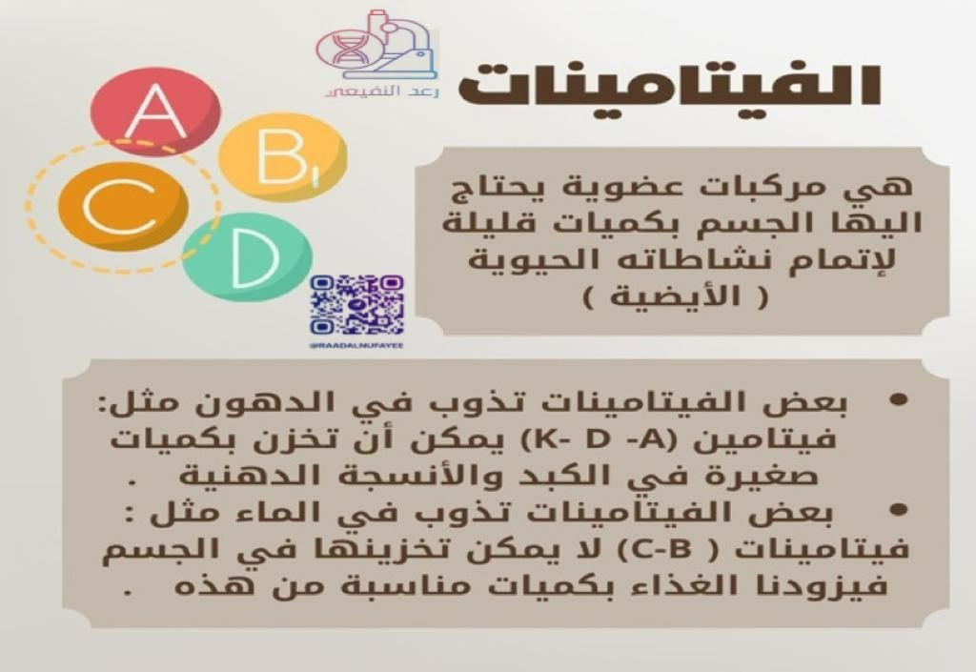

مبادئ العلوم الصحية 1-1
اثراءات الفصل 7+8+9

Slide 22


مبادئ العلوم الصحية 1-1
اثراءات الفصل 7+8+9

Slide 23




مبادئ العلوم الصحية 1-1
اثراءات الفصل 7+8+9

Slide 24




مبادئ العلوم الصحية 1-1
اثراءات الفصل 7+8+9

Slide 25



مبادئ العلوم الصحية 1-1
اثراءات الفصل 7+8+9

Slide 26


مبادئ العلوم الصحية 1-1
اثراءات الفصل 7+8+9

Slide 27
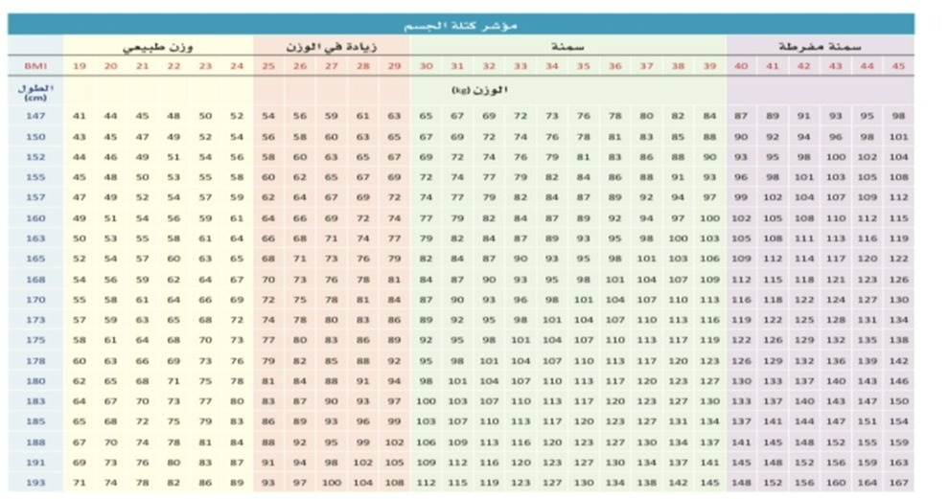
مبادئ العلوم الصحية 1-1
اثراءات الفصل 7+8+9

Slide 28
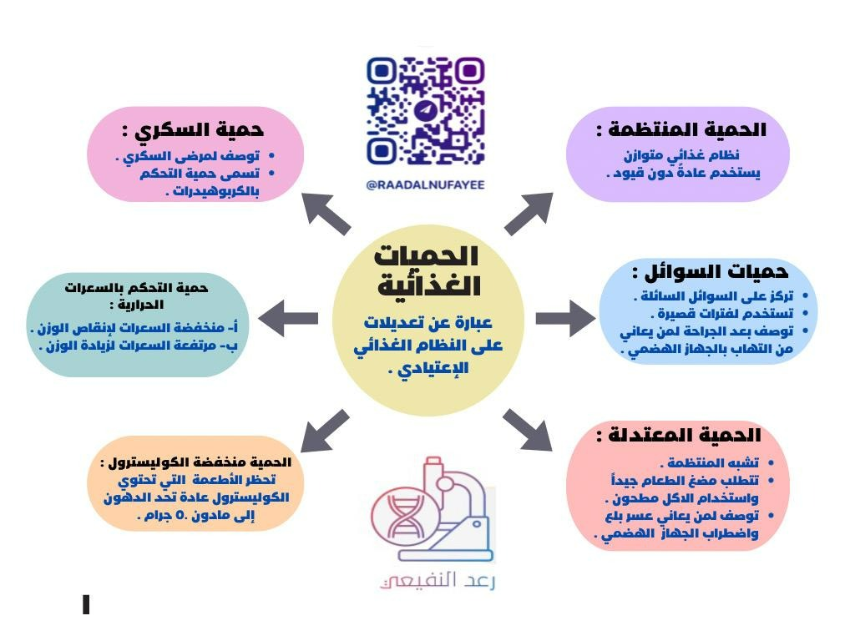
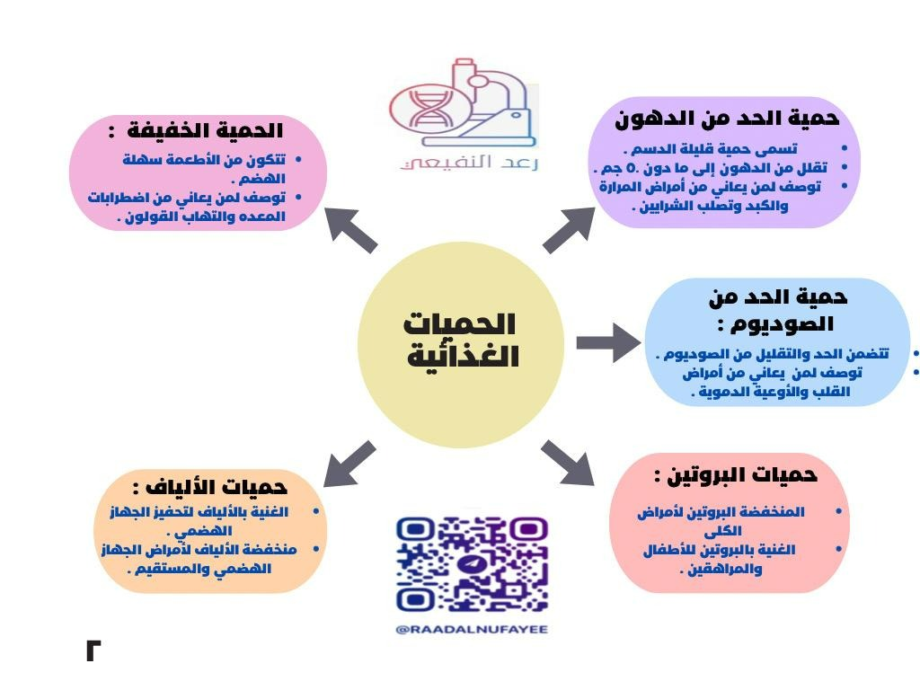
مبادئ العلوم الصحية 1-1
اثراءات الفصل 7+8+9

Slide 29

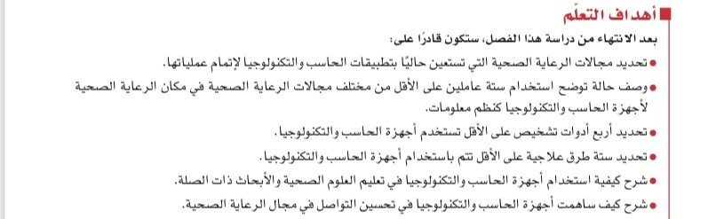
Record a Presentation
مبادئ العلوم الصحية 1-1
اثراءات الفصل 7+8+9
Use the Camtasia Add-in to record your presentations. Start by going to the Add-ins tab.

Slide 30

مبادئ العلوم الصحية 1-1
اثراءات الفصل 7+8+9

Slide 31
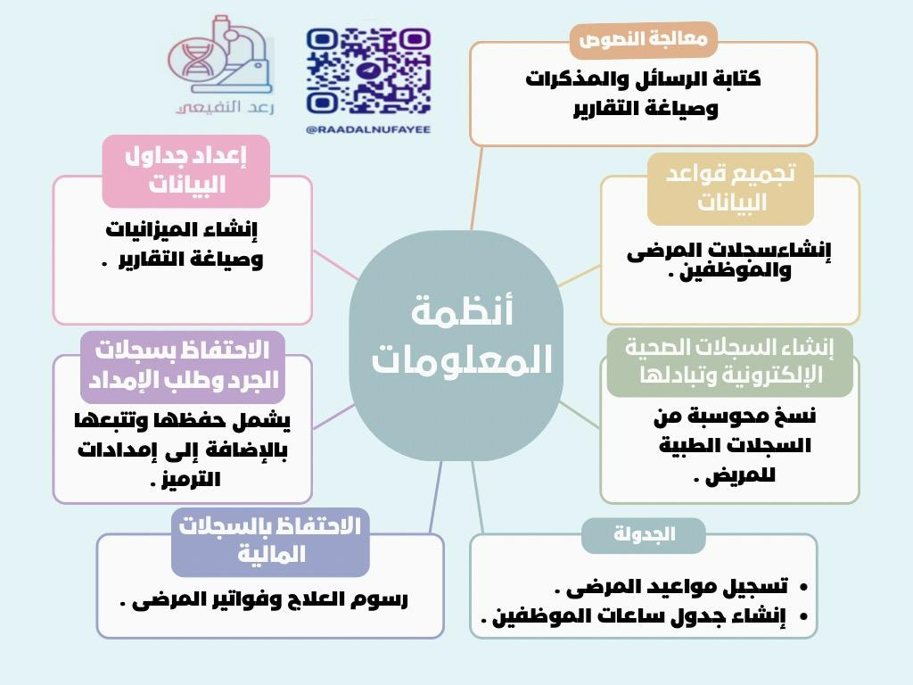
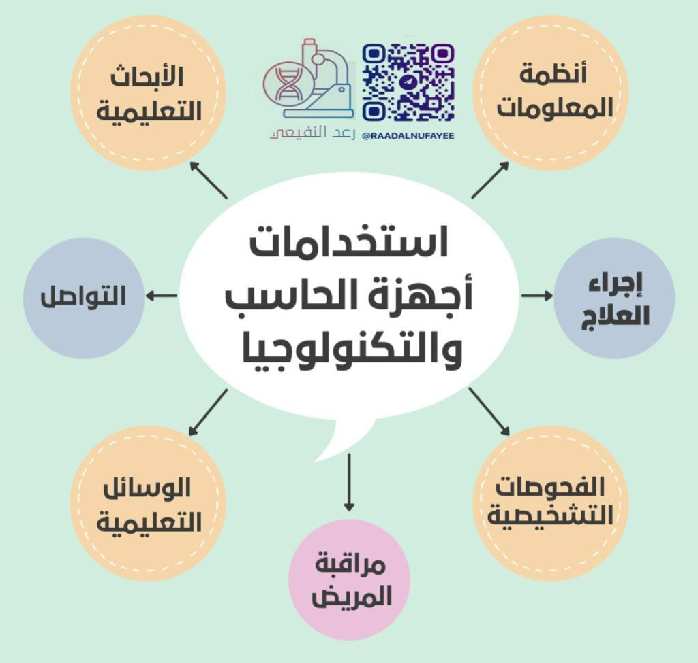
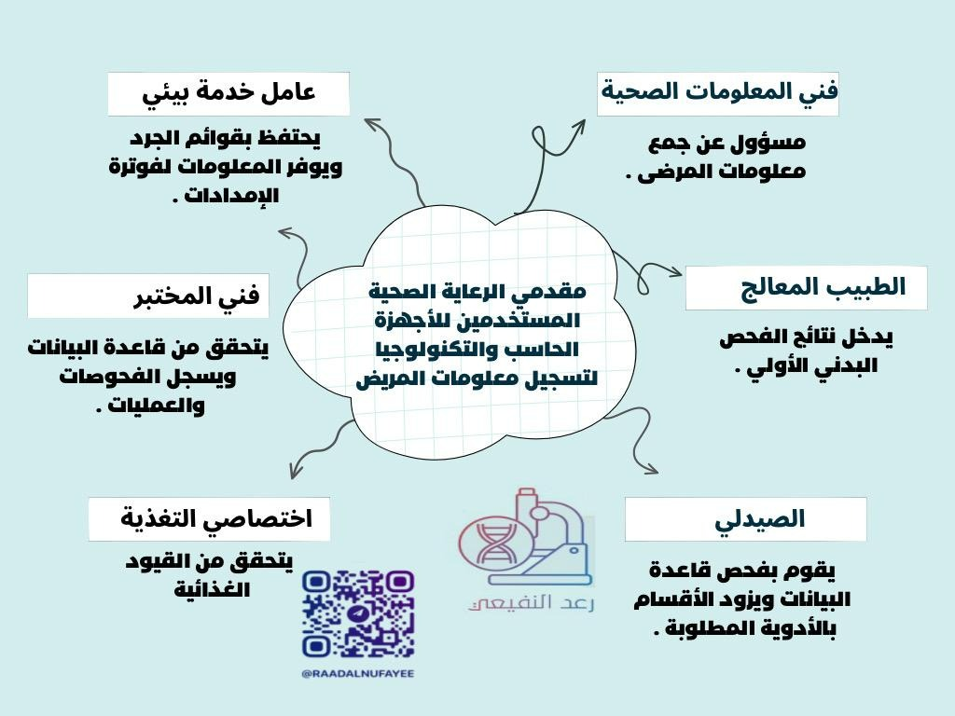
مبادئ العلوم الصحية 1-1
اثراءات الفصل 7+8+9

Slide 32

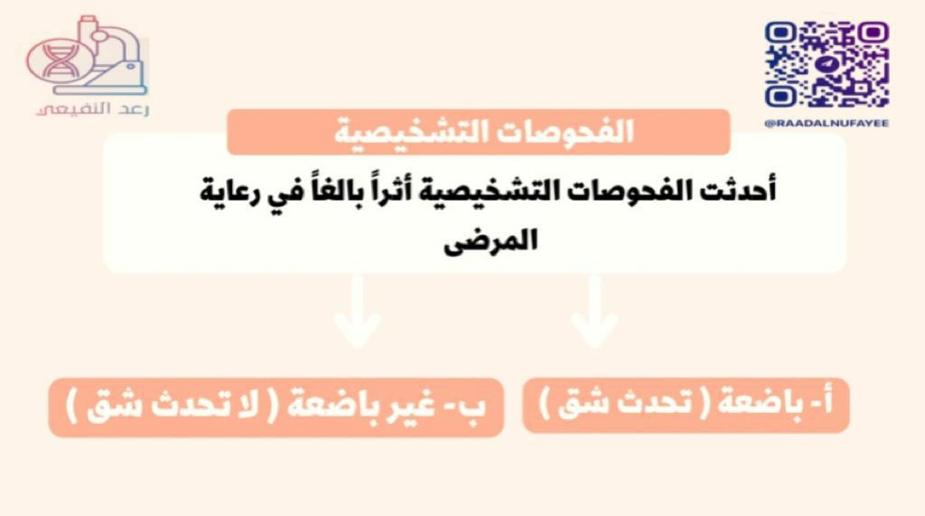
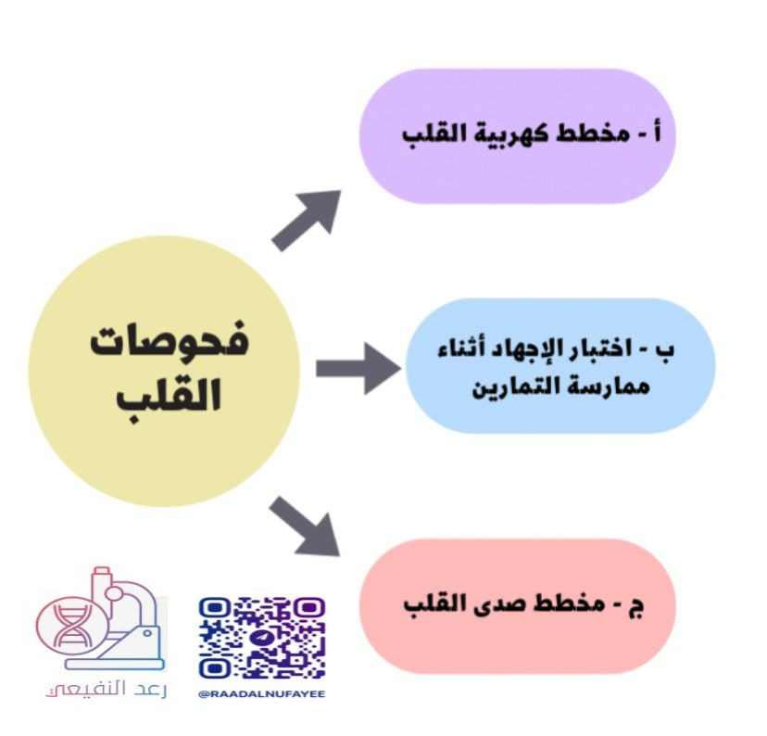

مبادئ العلوم الصحية 1-1
اثراءات الفصل 7+8+9

Slide 33

مبادئ العلوم الصحية 1-1
اثراءات الفصل 7+8+9

Slide 34

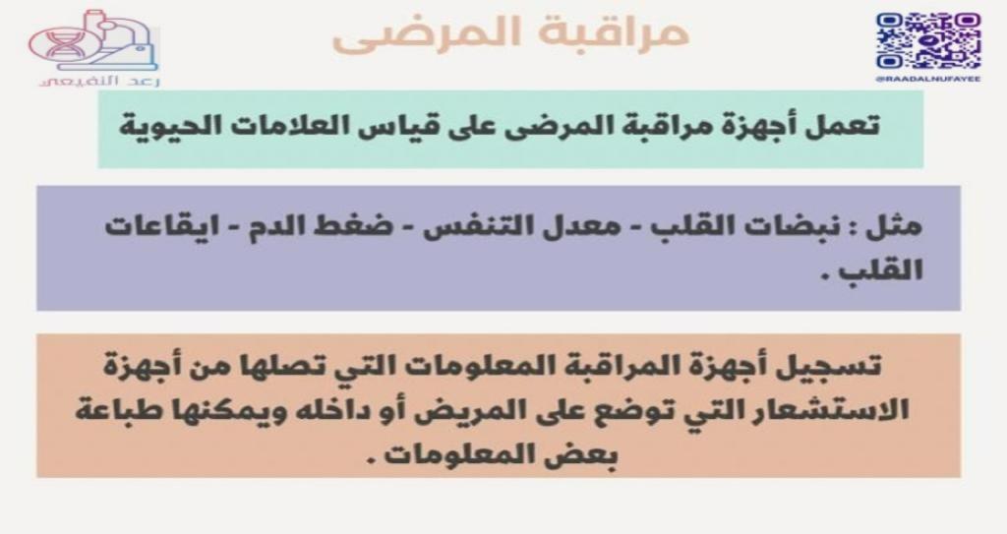
مبادئ العلوم الصحية 1-1
اثراءات الفصل 7+8+9

Slide 35
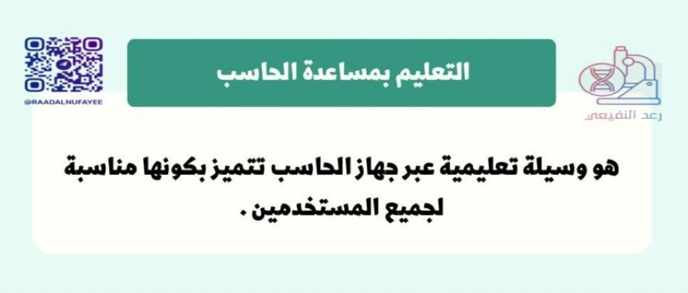
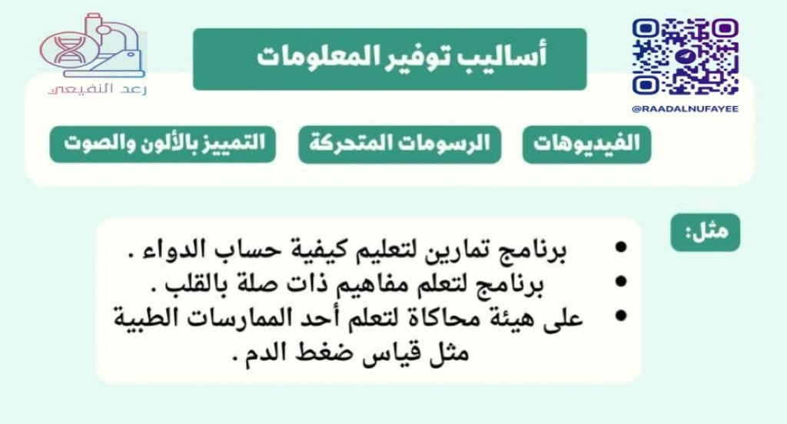
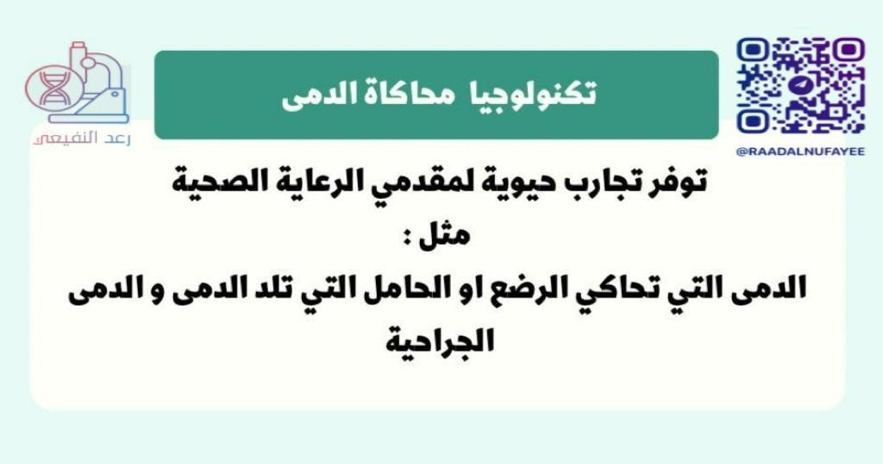
مبادئ العلوم الصحية 1-1
اثراءات الفصل 7+8+9

Slide 36

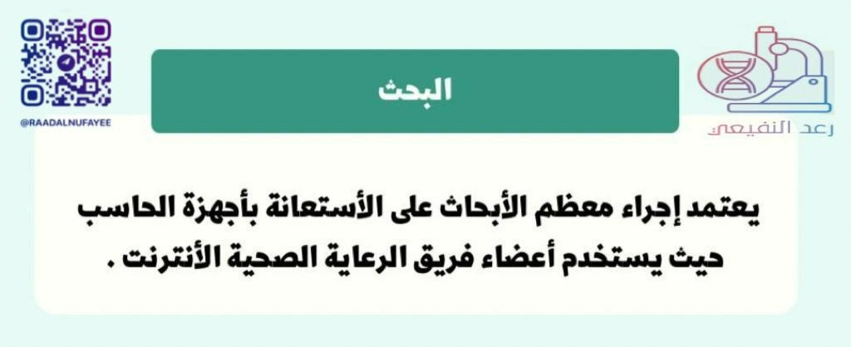
مبادئ العلوم الصحية 1-1
اثراءات الفصل 7+8+9

Slide 37
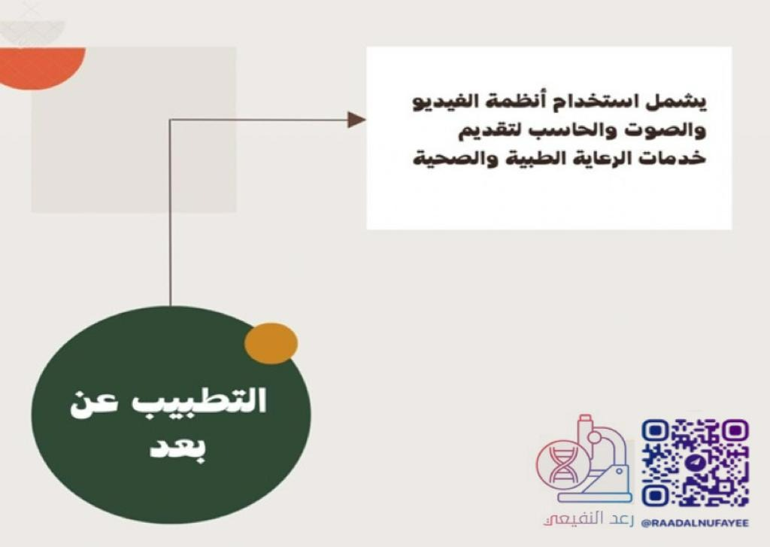

مبادئ العلوم الصحية 1-1
اثراءات الفصل 7+8+9

Slide 38
مبادئ العلوم الصحية 1-1
اثراءات الفصل 7+8+9
رجائي لكم بالتوفيق ....

